Slide 1
- en spännande kunskaps – och teknologitävling för barn- unga
Notes:
Välkommen som deltagare i FIRST LEGO League!
FLL är världens största teknologi- och kunskapstävling, och tillsammans med 35 000 andra lag runt om i världen kommer ni att vara med och lösa årets uppdrag! Det häftiga är att inga av lagen kommer att göra det på samma sätt!
Ni ska hitta lösningar som ingen vuxen har tänkt på och vara med och göra världen till en bättre plats. Genom programmering, forskning och presentationer av ert arbete kommer ni att arbeta som riktiga ingenjörer, uppfinnare och programmerare. Uppdraget sträcker sig över 8 veckor och avslutas med en turnering där ni tävlar mot andra lag i ert närområde.

Slide 2
Är ni beredda på att..?
…lösa en utmaning som ingen vuxen har/vet svaret på?
…jobba som forskare, innovatör, ingenjör och programmerare?
…samarbeta kring kärnvärden för att göra världen till en bättre plats?
…delta på en turnering för att visa vad ni har jobbat med och för att vad andra lag har arbetat med?
I så fall är ni redo för att ta tag i årets FLL-uppdrag!
I dag ska vi
… lära om vad FIRST® LEGO® League är
…få en överblick över era arbetsuppgifter och mål
…genomföra brainstorming för att komma igång med er innovativa projektidé som ni ska fokusera på
Notes:
Engagera och förbered dina elever på vad FLL innebär.

Slide 3
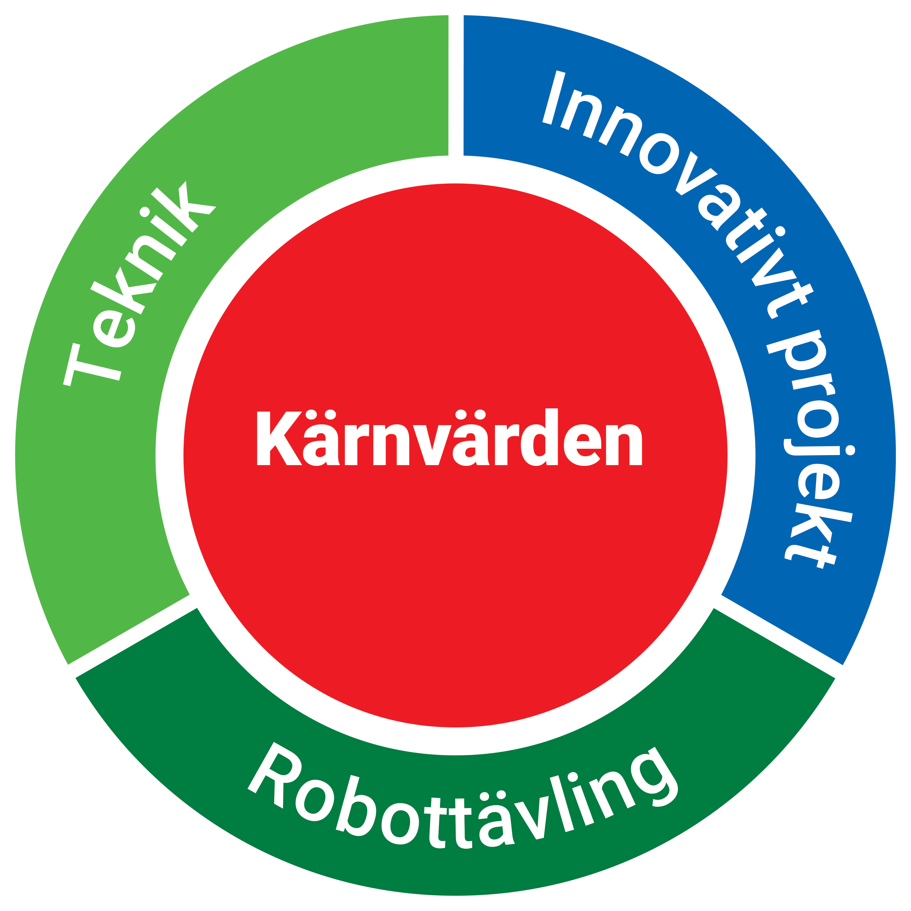
Vad är FIRST LEGO League?
Designa en robot
Programmera roboten
Presentera design och programmering på turneringsdagen
Välja ett problem
Definiera en problemställning
Utforska
Hitta en lösning
Presentera på turneringsdagen
Upptäcka
Innovation
Påverkan
Inkludering
Samarbete
Kul!
Köra roboten på robotbanan både som övning och på turneringsdagen
Minst tre robotmatcher
Varje robotmatch varar i 2,5 minut
Notes:
Att samtala om: I årets uppdrag ska vi lösa flera problem/utmaningar;
Vi ska komma på en innovativ lösning på en problemställning vi själva väljer
Vi ska designa en LEGO robot
Vi ska programmera roboten till att lösa uppdrag på en robotbana
Vi ska jobba med kärnvärdena och komma ihåg att vara goda lagmedlemmar!

Slide 4
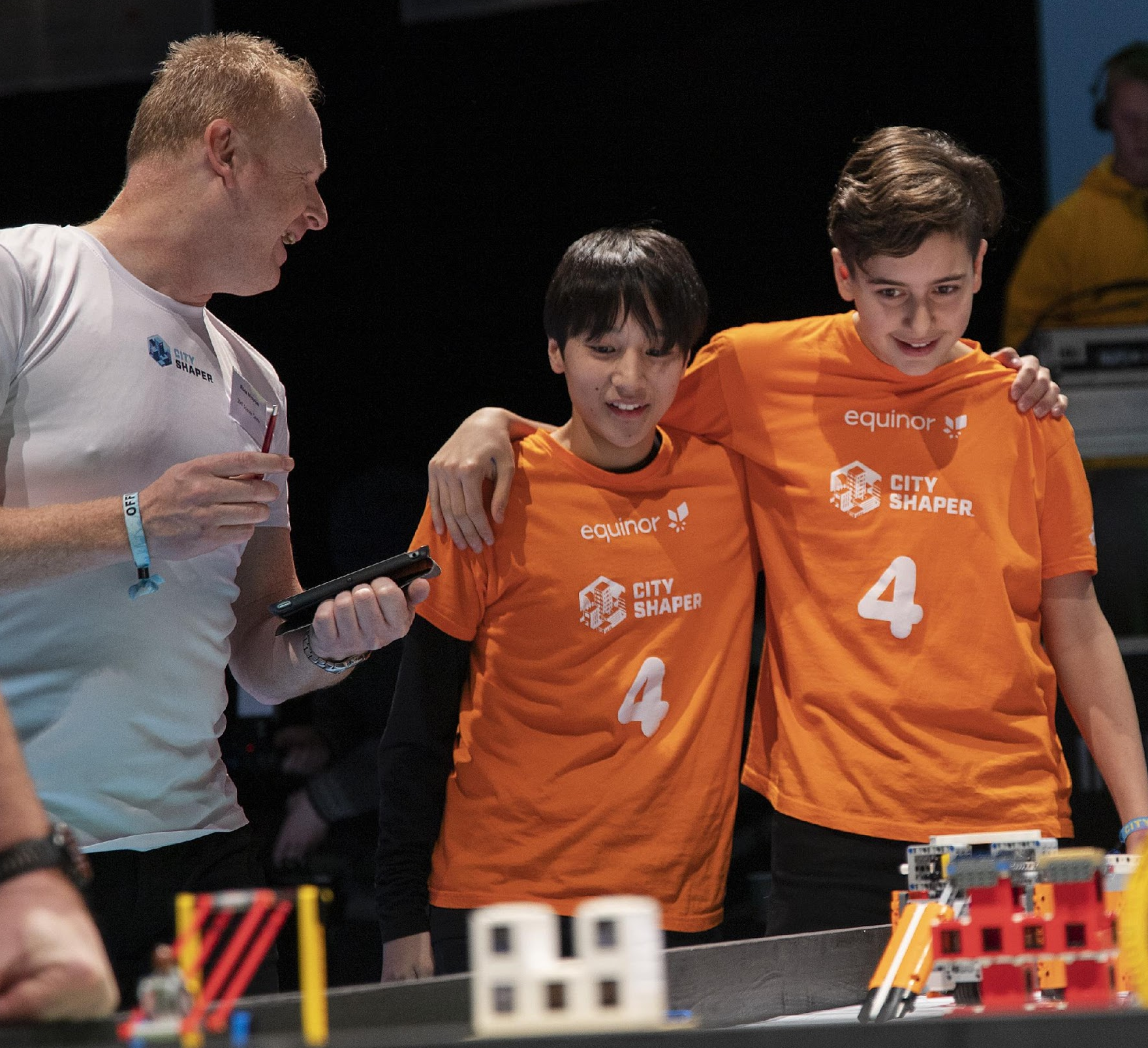
Kärnvärden
Vi efterlever FIRST®-filosofin Gracious Professionalism® och Coopertition® genom våra kärnvärden:
Upptäcka: Vi utforskar nya kunskaper och idéer
Innovation: Vi använder kreativitet och uthållighet för att lösa utmaningar
Påverkan: Vi använder det vi lär oss till att förbättra världen
Inkludering: Vi respekterar varandra och varandras olikheter
Samarbete: Vi är starkare när vi arbetar tillsammans
Kul!: Vi har det kul!
Notes:
Kärnvärdena i FLL är hörnstenen i allt arbetet. Det är det grundläggande element som skijler FLL från andra liknande tävlingar i sitt slag.
Laget ska jobba med kärnvärdena genomgående i allt de gör. Direkt och indirekt. Under hela projekttiden bör laget dokumentera situationer där visar upp exempel på hur de arbetat efter Kärnvärdena så att de enkelt kan berätta om och visa upp det på turneringen. Tänk på att de gäller lika mycket på turneringen som under arbetet men då i ett större sammanhang.

Slide 5
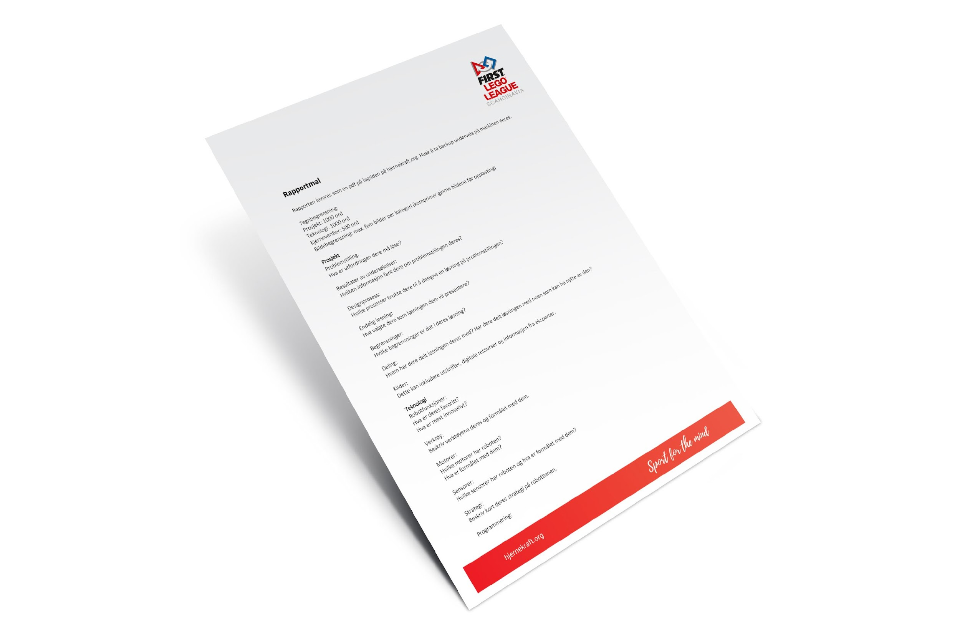
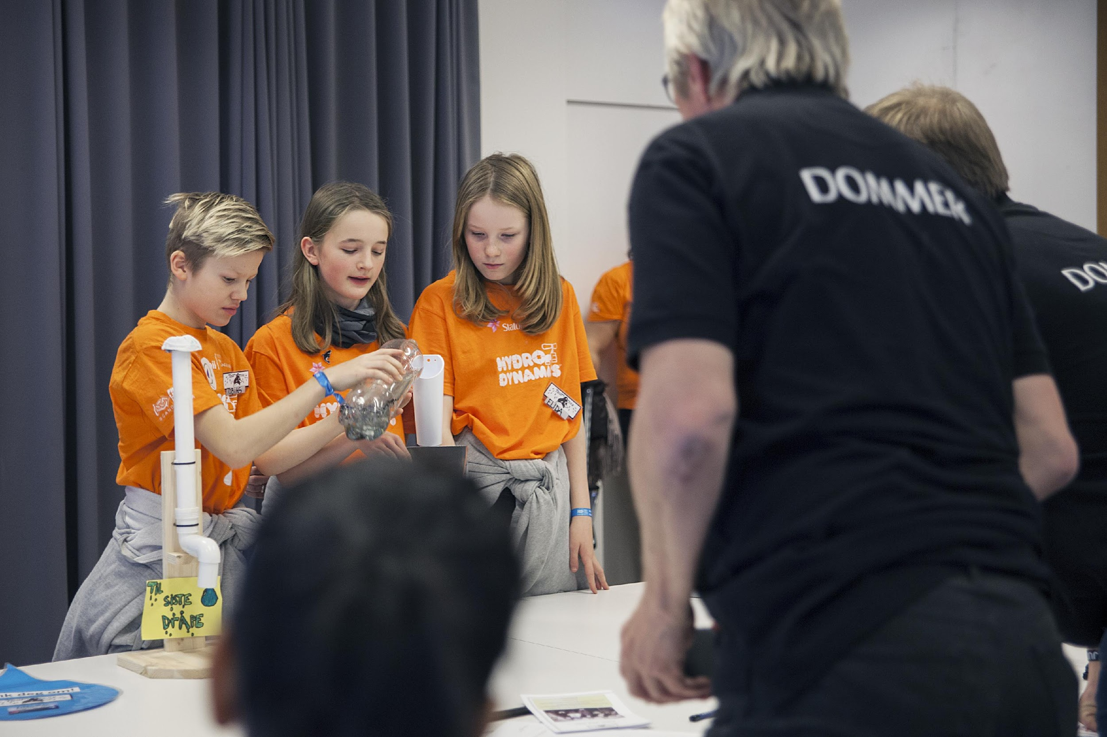
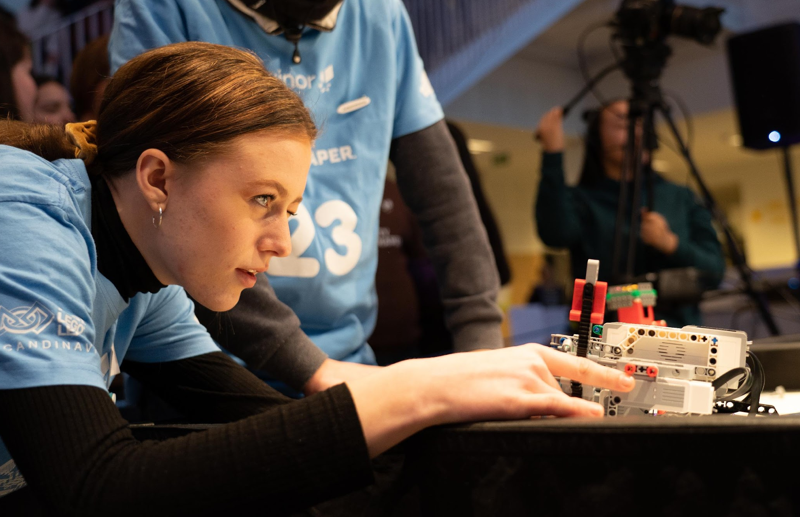
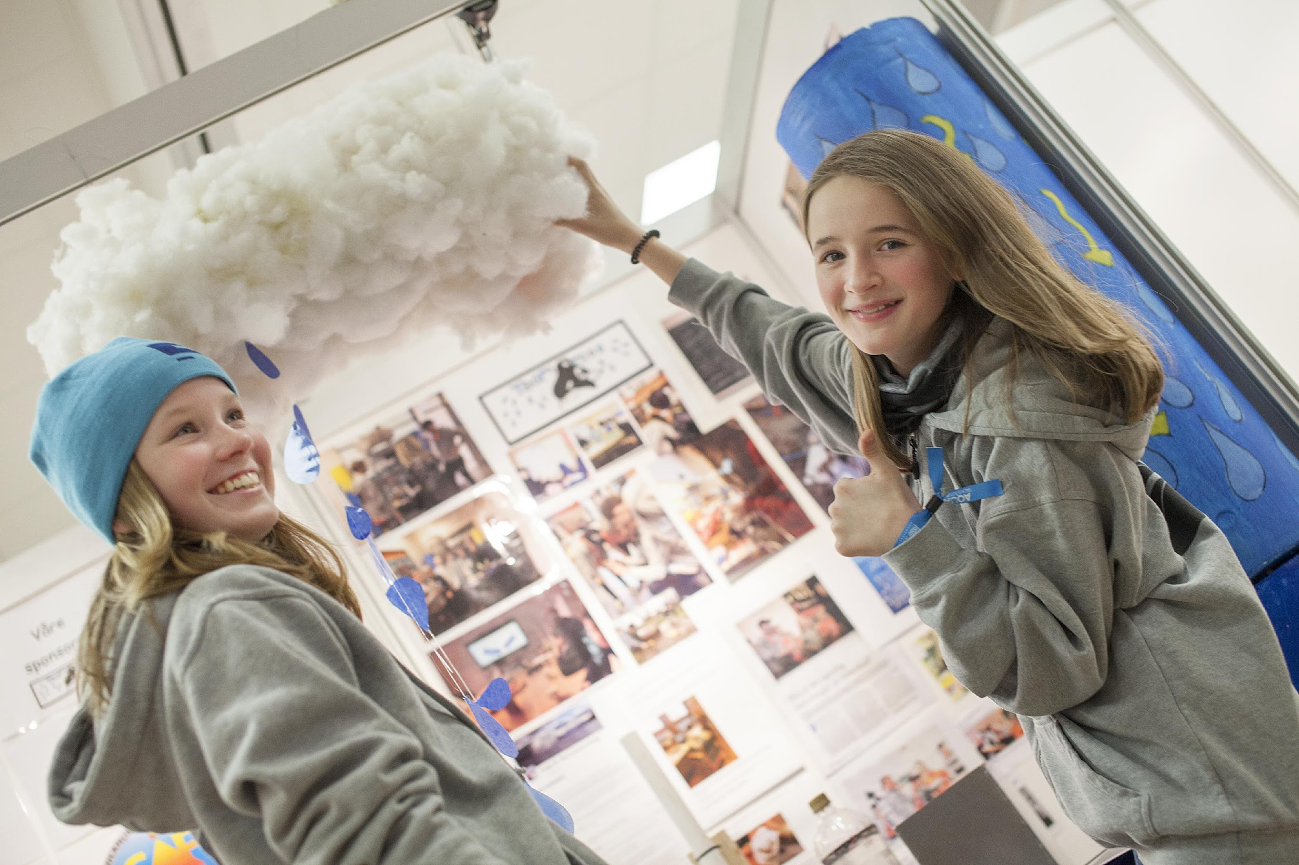
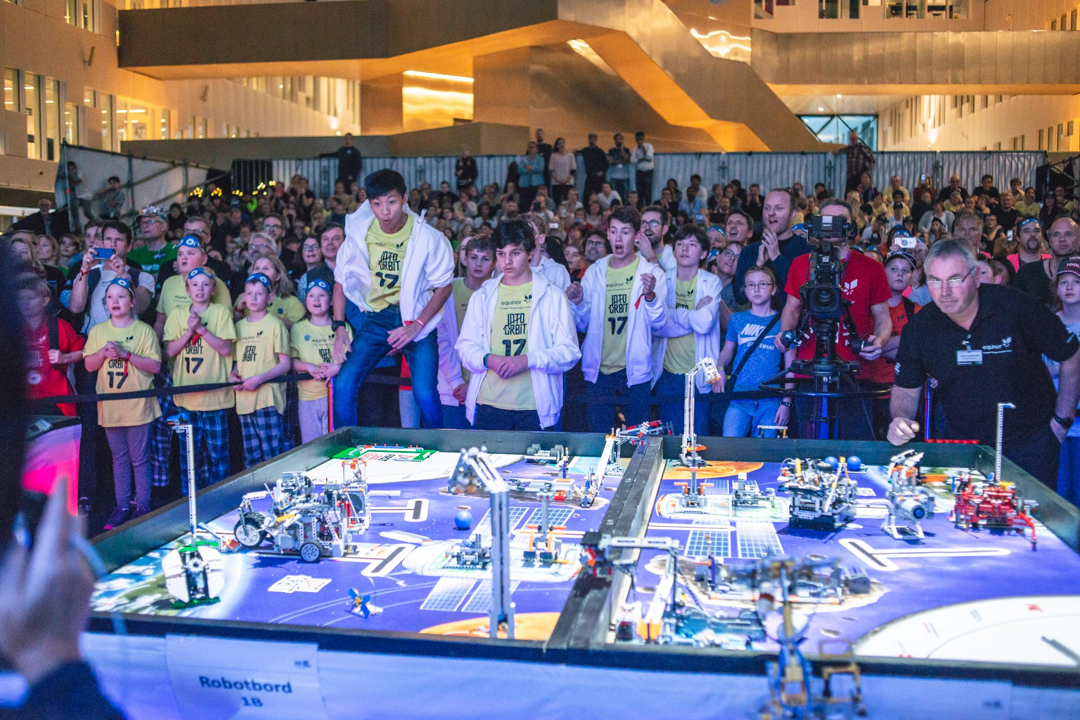
Som deltagare i FLL ska ni leverera följande:
Leverera en skriftlig rapport om ert arbete och vad ni har kommit fram till
Genomföra presentationer av projekt, teknik och kärnvärden
Programmera och öva för robotmatcherna på turneringen (3 x 2,5 minuter)
Förbered/dekorera er monter till turneringen
Delta på turnering
Notes:
1. Leverera en skriftlig rapport om ert arbetet och vad ni har kommit fram till
2. Genomföra presentationer av projekt, teknik och kärnvärden (3 x 5 minuter)
3. Programmera och öva för robotmatcherna på turneringen (3 x 2,5 minuter)
4. Förbered/dekorera er monter till turneringen
5. Delta på turnering

Slide 6
https://www.youtube.com/watch?v=4a6Dgv69eb4&t=8s
Notes:
Film: Detta är framtiden.

Slide 7
https://youtu.be/t4REs32IUzQ
Notes:
Film: Kunskaper för livet

Slide 8
Vad kommer du lära dig/få ut av att vara med i FLL?
Få vara en del av ett globalt sammanhang av FLL-deltagare som alla arbetar med samma problemställning
Lära dig att programmera
Jobba med projektledning
Jobba som forskare och ingenjör
Lära dig om yrken du kanske aldrig hört talas om tidigare
Att hålla ut när du periodvis möter motgångar och svårigheter
Nå mål du sätter upp själv!
Hitta lösningar till riktigt världsproblem
Bli självständig och bra på att samarbeta
Träffa andra lag på turneringen och lära dig mer nom vad de har för lösningar
Notes:
Lära dig att programmera/mer om programmering
Jobba med projektledning
Jobba som forskare och ingenjör
Lära om yrken du kanske aldrig hört talas om tidigare
Hitta lösningar till riktigt världsproblem
Att hålla ut när du periodvis möter motgångar och svårigheter
Bli självständig och bra på att samarbeta
Nå mål du sätter upp själv!
Träffa andra lag före eller under turneringen och lära dig mer av dem kring hur de har arbetat och vad de har lärt sig
Få vara en del av ett globalt sammanhang av FLL-deltagare som alla arbetar med att hitta lösningar till samma utmaning som ni

Slide 9
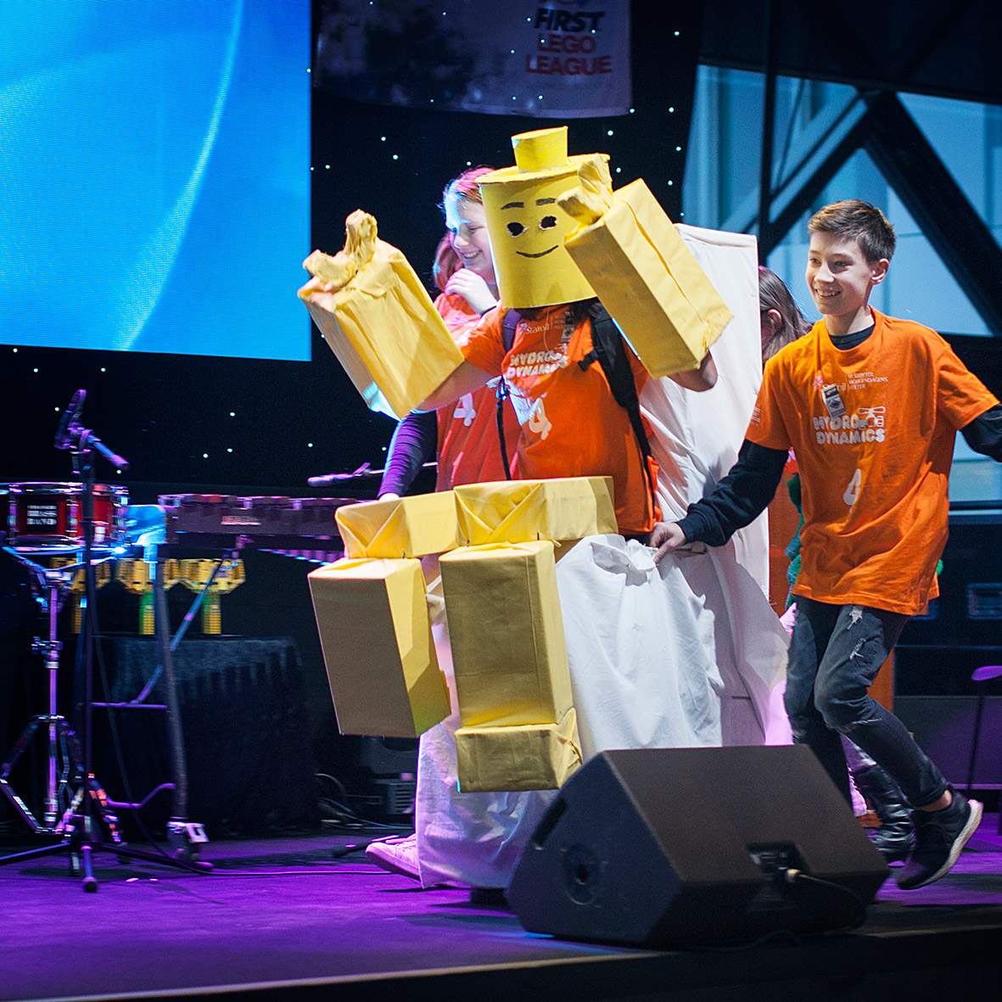
Det finns många möjliga roller i FLL
Fotograf
Programmerare
Intervjuare
Projektledare
Forskare
Upptäckare
Designer
Tänkare
Konstruktör
PR-ansvarig
Materialansvarig
Ser du inte någon roll som passar dig? Fundera då ut vad
du är bra på och vad vill lära dig mer om. Du kommer att
hitta din plats bara du provar dig fram!
Notes:
Denna bild är till för att visa eleverna att alla kommer att hitta en roll i FLL-projektet. Även om det är idealiskt att alla får prova på alla aktiviteter, så är det ofta tryggt och inspirerande för deltagarna att hitta en roll som de identifierar sig med och som de vet att de kan bemästra. Här kan du lägga till eller ta bort uppgifter för att anpassa den till din klass.
Du kan avsluta sessionen genom att låta eleverna läsa beskrivningarna av de olika rollerna som föreslås i Deltagarhäftet. Sedan kan du be eleverna skriva ner vilka 2-3 roller de skulle kunna tänka sig att prova på, så att du inför nästa session kan fördela eleverna i en grupp där du vet att de har intresse av att prova. På sikt kommer alla att prova på flera roller/grupper, och kanske får de arbeta med det de gillar bäst under längre perioder. Allt beror på hur handledargruppen planerar arbetet.

Slide 10
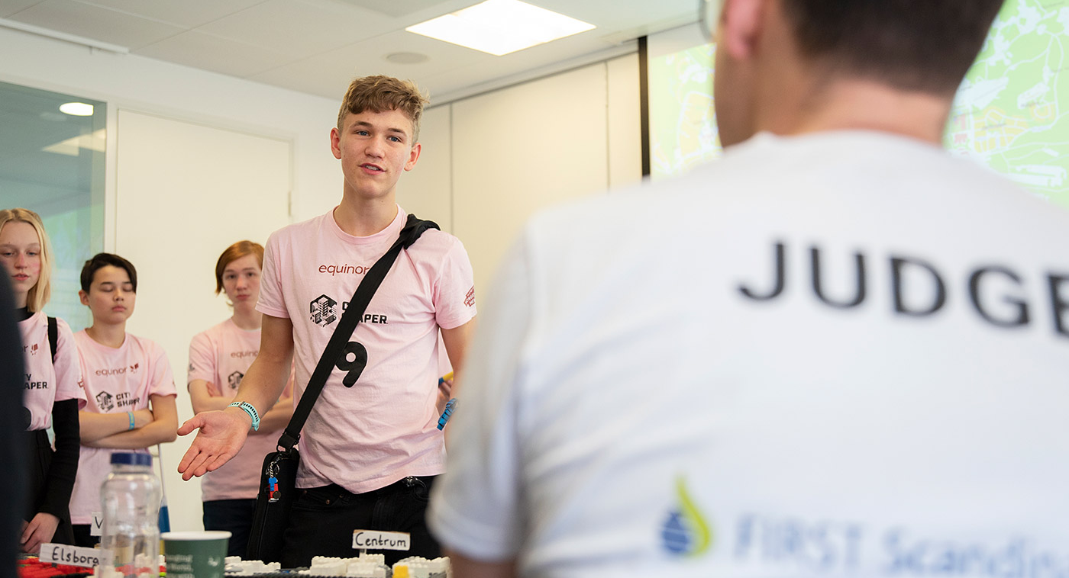
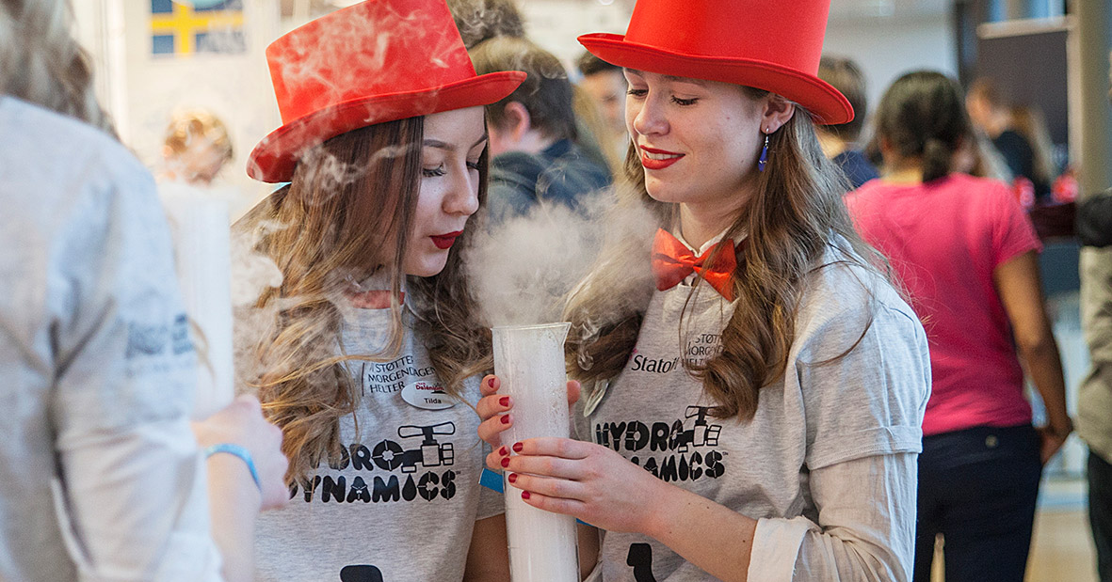
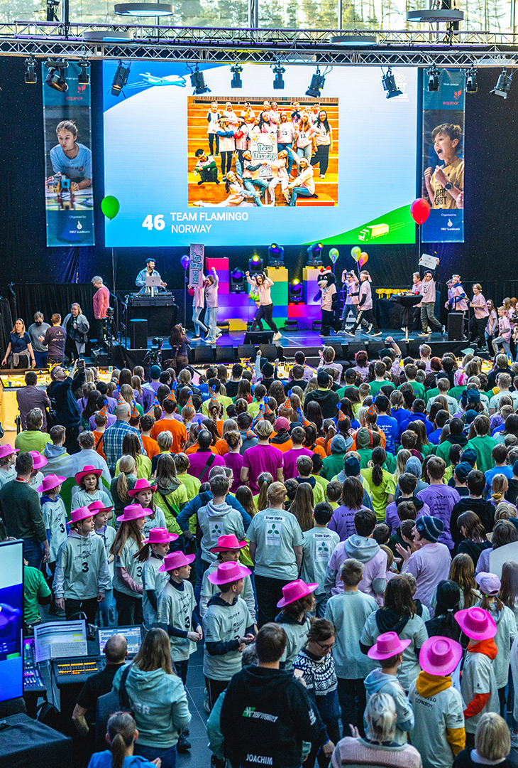
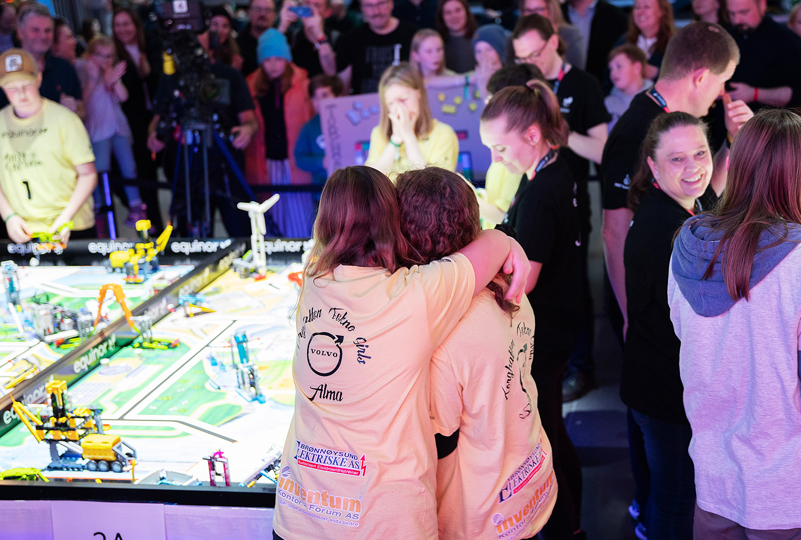
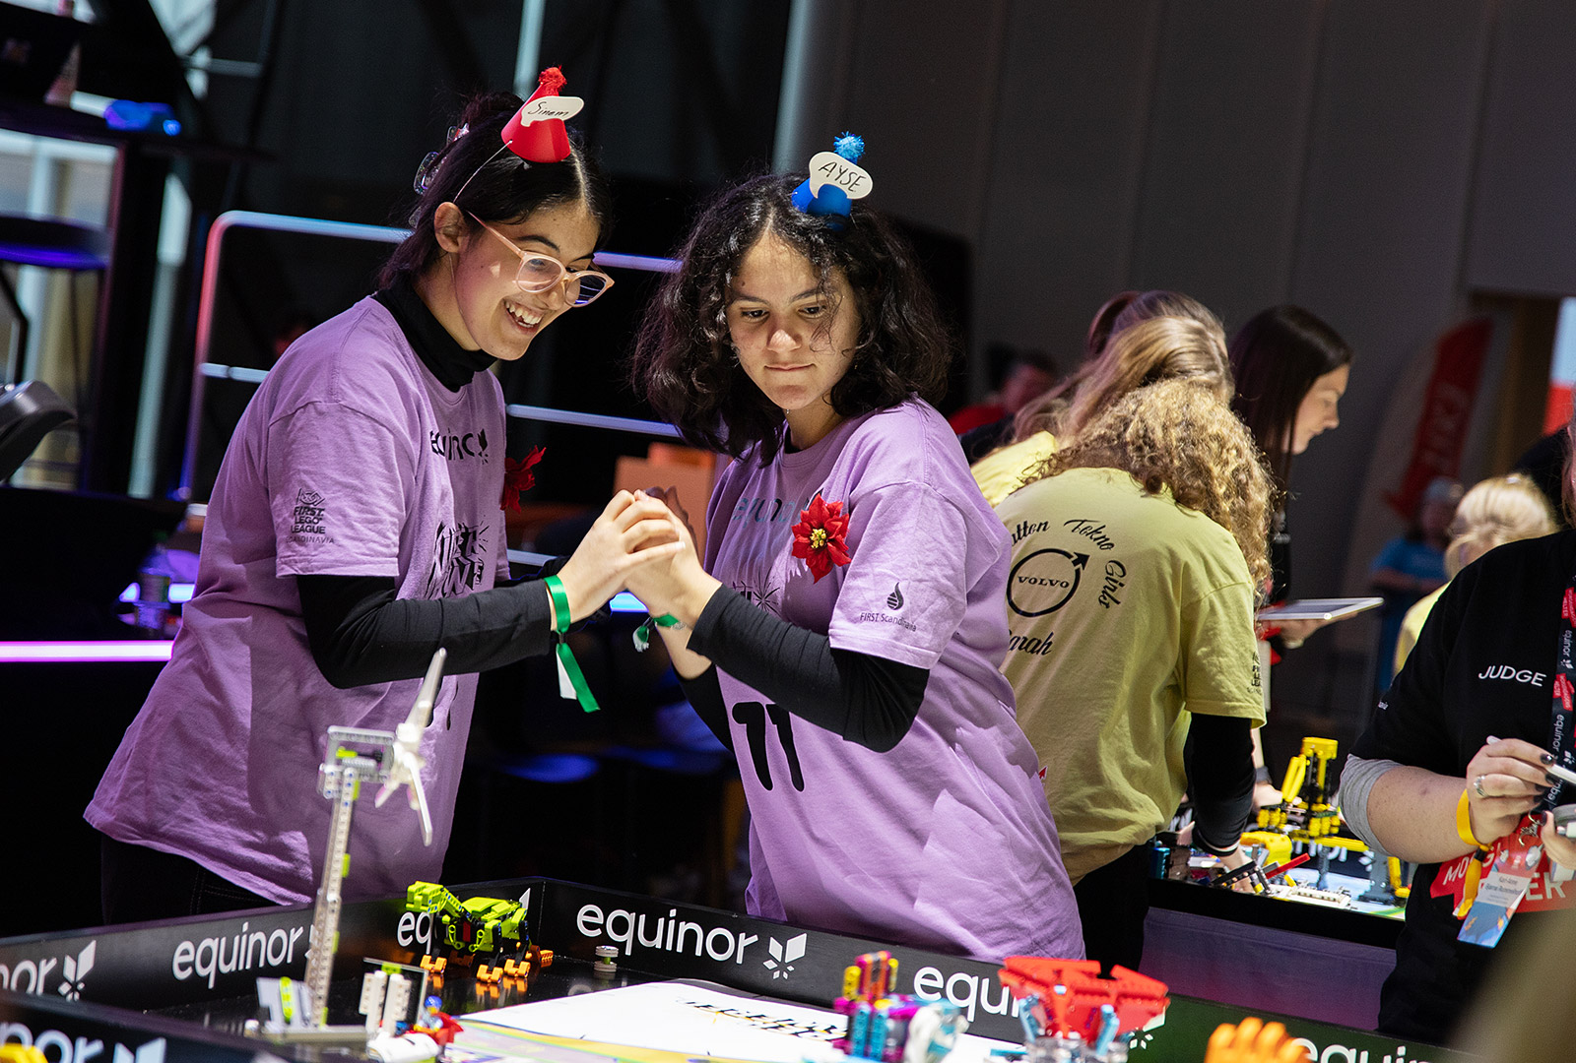
Är ni redo att komma igång?
Notes:
Nu startar er deltagande i FLL. Sätt på er problemlösningshatt och gör det till en bra och rolig upplevelse för er själva, era klasskamrater och ert lag! Om ni känner att det går långsamt ibland är det bra att komma ihåg att det är en del av upplevelsen att hitta vägen framåt och lösa de utmaningar ni möter. Så är det också för riktiga forskare, programmerare och ingenjörer!
Lycka till!

Slide 11
Nu börjar vi: Kärnvärden – hur gör vi det?
Upptäcka: Vi utforskar nya kunskaper och idéer
Innovation: Vi använder kreativitet och uthållighet för att lösa utmaningar
Påverkan: Vi använder det vi lär oss till att förbättra världen
Inkludering: Vi respekterar varandra och varandras olikheter
Samarbete: Vi är starkare när vi arbetar tillsammans
Kul!: Vi har det kul!
Vi arbetar med Upptäcka, Innovation och Påverkan under projektperioden.
Inkludering, Samarbete och Kul är det klokt att göra en plan för innan du börjar.
Det ska vi göra nu!
Notes:
Förklara för dina elever att vi har sex kärnvärden. De fyra första jobbar vi med under projektets gång, medan de tre sista är viktiga att ha en plan
för från start. Vad ska vi göra för att inkludera varandra? Hur fungerar man bra tillsammans som ett team? Vad ska vi göra för att ha kul på
vägen? På nästa bild kommer eleverna att få reflektera och göra en plan för detta.
Kärnvärdena är upptäcka, innovation, påverkan, inkludering, samabete och kul.
Arbetet du gör handlar om upptäcka, innovation och den påverkan det har på samhället.
Inkludering, samarbete och kul är hur ni är mot varandra och hur ni löser utmaningar ni möter som ett team.
För att få en bra start måste du definiera hur du ska lösa utmaningar och vad du ska göra för att arbeta i linje med dessa kärnvärden.

Slide 12
Kärnvärden – hur gör vi det?
Inkludering:
Hur kommer ni att ta med allas idéer och hur kommer ni att hantera olika åsikter i gruppen?
Vad gör du om en eller flera i gruppen gör något annat än vad som överenskommits?
Samarbete:
Hur kommer ni att arbeta som ett team?
Vad är viktigt för just ditt lag?
Kul:
Vilka åtgärder kommer du att vidta för att ha kul från dag ett till turneringsdagen?
Vad krävs för att var och en av er ska känna stolthet över era insatser från idag fram till turneringen?
Notes:
Låt eleverna sitta i grupper om tre eller i lag om det finns flera lag i klassen. Be dem ta fram anteckningsmaterial, alternativt iPad/dator om sådana finns tillgängliga. Om eleverna är unga eller minderåriga kan ni gå igenom deras svar muntligt under tiden.
Börja med inkludering. Visa första frågan på projektorn och läs den högt för eleverna. Ge dem några minuter att diskutera och planera hur de ska lösa utmaningen. Låt alla dela sina svar innan ni går vidare till nästa fråga.
Resultatet av svaren kan bli en affisch med regler, en utgångspunkt för diskussion/reflektion på lagmöten, en checklista eller andra former som passar er.

Slide 13
Nu är ni redo att påbörja uppdraget! Lycka till!

Slide 14
Årets uppdragsfilm
https://www.youtube.com/watch?v=4JV7x014U0I
Notes:
Season reveal

Slide 15

Årets uppdrag
Er utmaning under den här projektperioden är att dyka ner i ett problem som människor som utforskar världshaven står inför.
Mer än 70 procent av jordens yta täcks av hav. Genom historien har upptäcktsresande utforskat och studerat haven för att förstå vilken inverkan de har på våra liv. Samhällets intresse för haven har lett till tekniska innovationer och en ökad förståelse för det komplexa förhållandet mellan livet på land och i havet. Det finns så mycket mer att lära om livet i havet, ekosystemen och människans påverkan på havens hälsa.

Slide 16
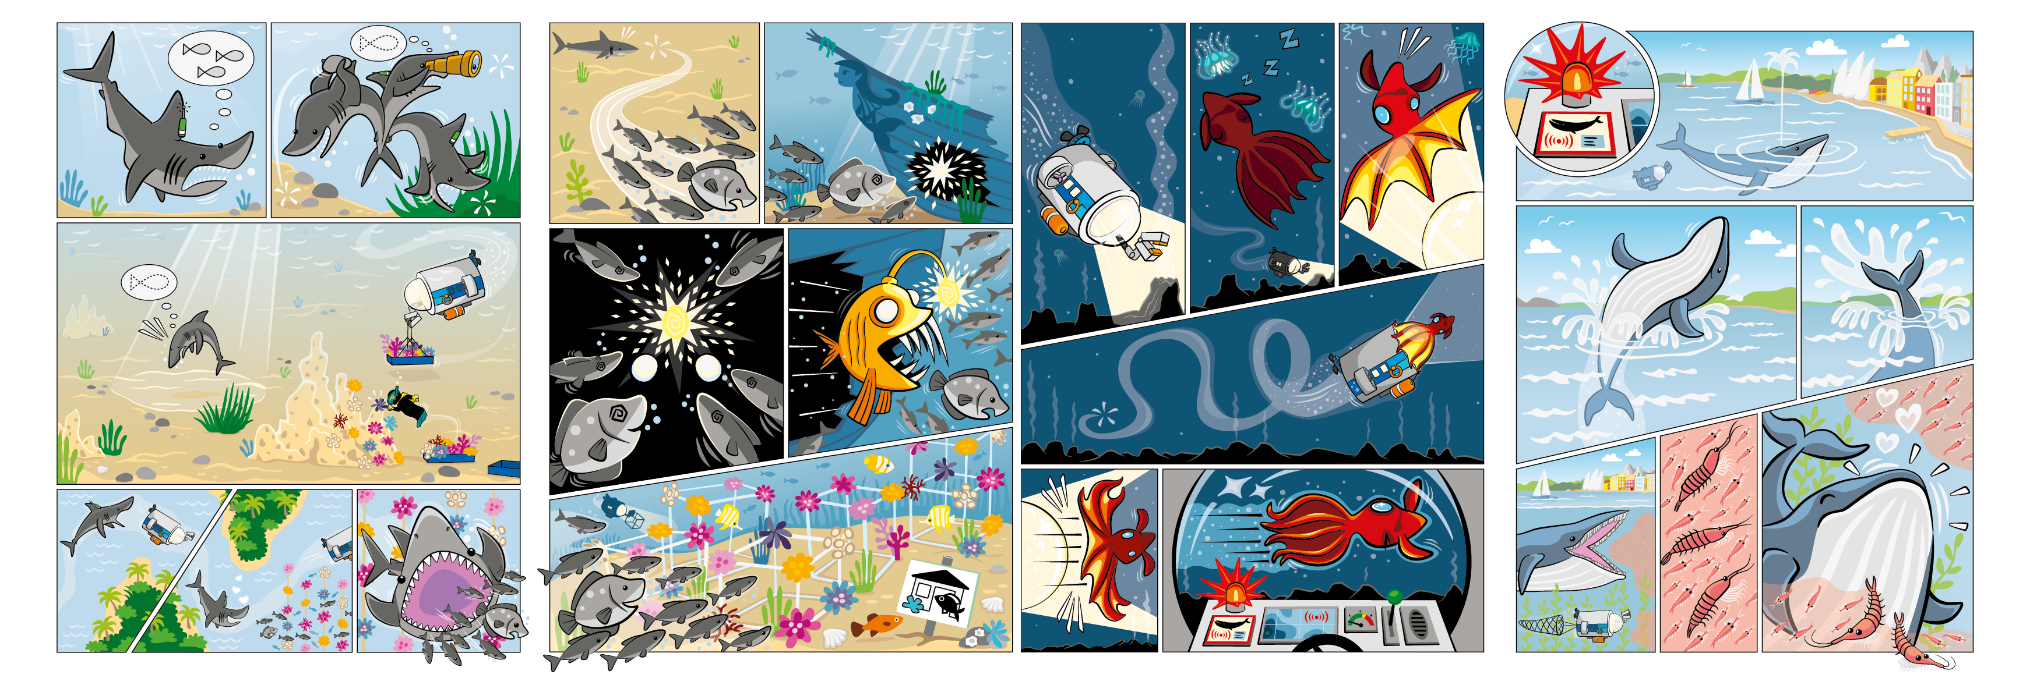
Årets uppdrag
Notes:
Tegneserie med oppdraget (fra deltakerheftet).

Slide 17

Årets uppdrag
I årets uppdrag kommer deltagarna att utforska havets olika skikt och lära sig mer om vad som lever där och vilka utmaningar de som utforskar dem ställs inför.
Ni utforskar temat, hittar ett problem som havsforskare kan ställas inför och uppfinner en lösning på det problemet!
Ni väljer själva vilket område inom årets tema ni vill lära er mer om och fokusera på. När ni har hittat något som ni brinner för, hittar ni ett problem som behöver lösas, skriver om det till en problemformulering och börjar arbeta med att lösa det!
De kommande bilderna hjälper er att komma på ett problem!
Notes:
Årets oppdrag beskrevet: Del 2

Slide 18
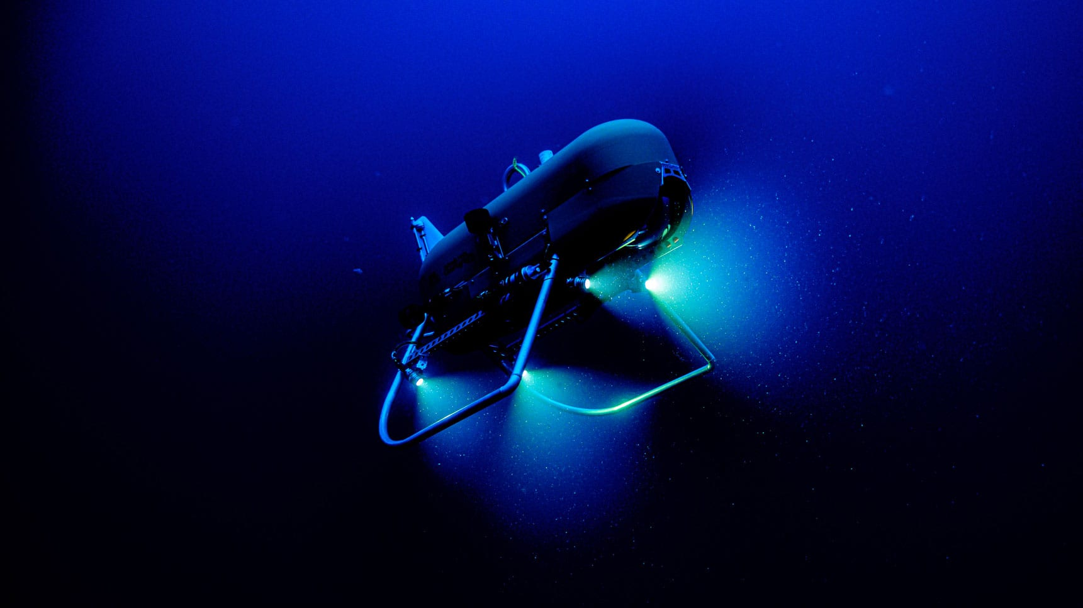
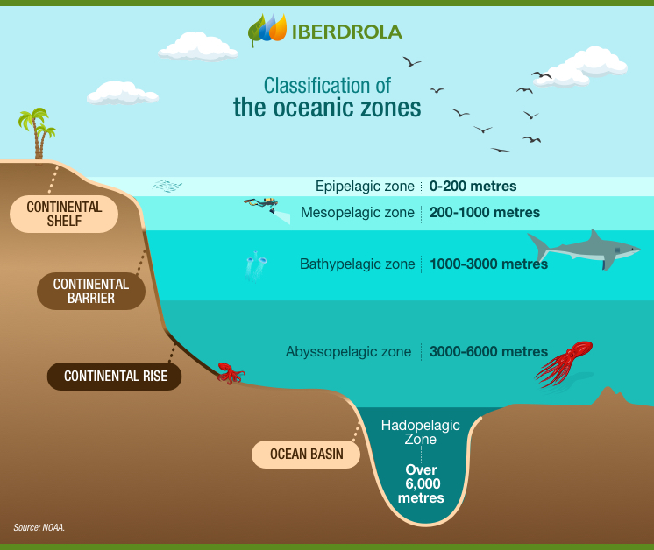
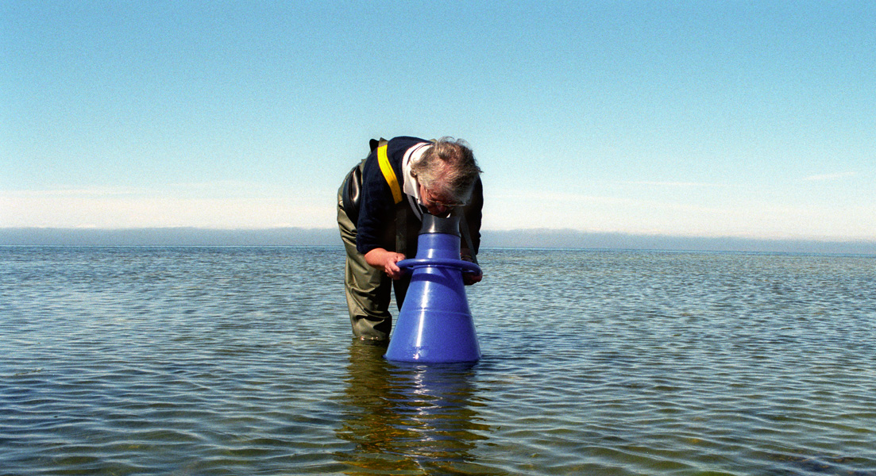
SUBMERGED inspiration
Notes:
Her har vi samlet noen bilder til inspirasjon for deltakerne. Dette er et tilfeldig utvalg, og du star fritt til å ta bort, legge til eller lage din egen inspirasjonsslide. La deltakerne se på bildene, spør de om hva de ser. Hvordan det henger sammen med årets tema.
Gå videre til neste slide for en ny aktivitet.
Kilder:
Havforsker: https://studenttorget.no/index.php?show=5192&expand=4631,5192&yrkesid=349
Merking av silkehai:
https://news.nova.edu/news-releases/nsu-research-scientist-and-shark-expert-working-on-international-study-of-silky-sharks/
Havlagene:
https://www.iberdrola.com/sustainability/abyssal-creatures
AUV Orpheus:
https://www.whoi.edu/know-your-ocean/ocean-topics/how-the-ocean-works/ocean-zones/abyssal-zone/
Sea pig: Source: https://bit.ly/3iLAGNI Photo Credit: NOAA/MBARI CC License: https://bit.ly/3jRVDGo Read more at Our Breathing Planet: Sea Pig https://www.ourbreathingplanet.com/?p=4674
Angler fish family: By Masaki Miya et al. - Evolutionary history of anglerfishes (Teleostei: Lophiiformes): a mitogenomic perspective. BMC Evolutionary Biology 2010, 10:58 doi:10.1186/1471-2148-10-58, CC BY 2.0, https://commons.wikimedia.org/w/index.php?curid=21029016
Blue-green algea: https://science.ku.dk/english/press/news/2024/scientists-use-blue-green-algae-as-a-surrogate-mother-for-meat-like-proteins/

Slide 19
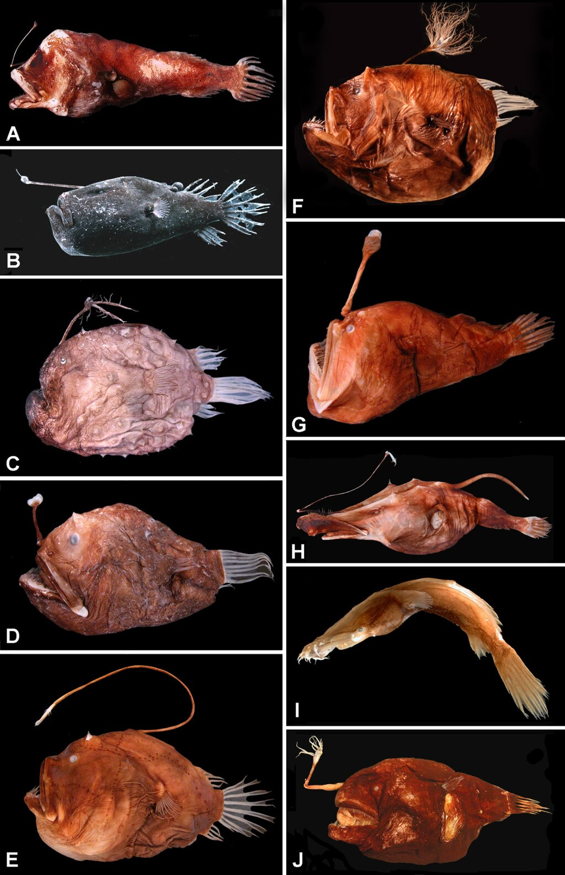
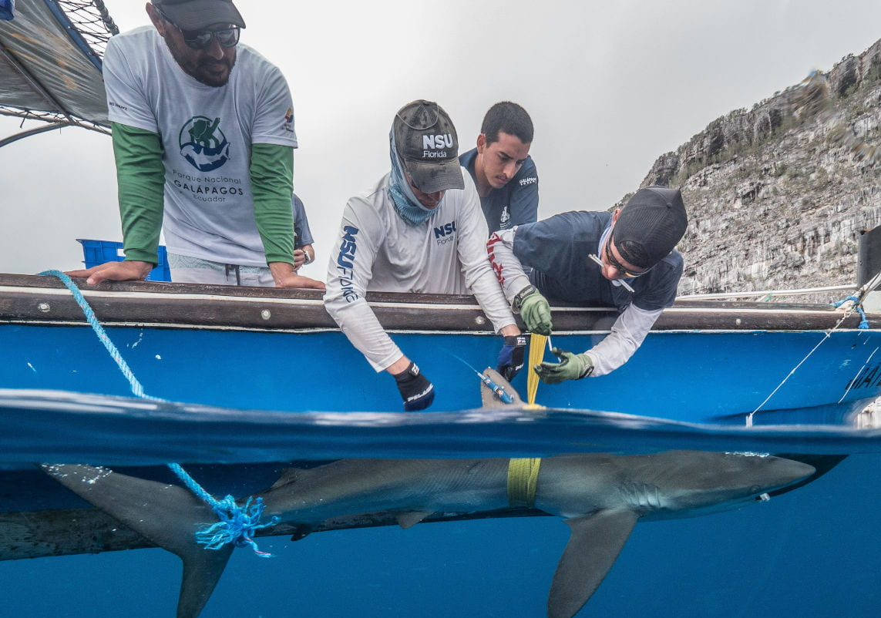
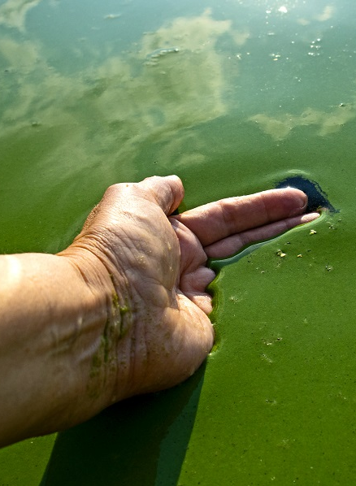
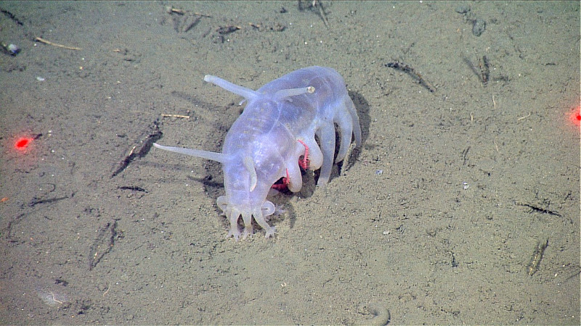
SUBMERGED inspiration
Notes:
Her har vi samlet noen bilder til inspirasjon for deltakerne. Dette er et tilfeldig utvalg, og du star fritt til å ta bort, legge til eller lage din egen inspirasjonsslide. La deltakerne se på bildene, spør de om hva de ser. Hvordan det henger sammen med årets tema.
Gå videre til neste slide for en ny aktivitet.
Kilder:
Havforsker: https://studenttorget.no/index.php?show=5192&expand=4631,5192&yrkesid=349
Merking av silkehai:
https://news.nova.edu/news-releases/nsu-research-scientist-and-shark-expert-working-on-international-study-of-silky-sharks/
Havlagene:
https://www.iberdrola.com/sustainability/abyssal-creatures
AUV Orpheus:
https://www.whoi.edu/know-your-ocean/ocean-topics/how-the-ocean-works/ocean-zones/abyssal-zone/
Sea pig: Source: https://bit.ly/3iLAGNI Photo Credit: NOAA/MBARI CC License: https://bit.ly/3jRVDGo Read more at Our Breathing Planet: Sea Pig https://www.ourbreathingplanet.com/?p=4674
Angler fish family: By Masaki Miya et al. - Evolutionary history of anglerfishes (Teleostei: Lophiiformes): a mitogenomic perspective. BMC Evolutionary Biology 2010, 10:58 doi:10.1186/1471-2148-10-58, CC BY 2.0, https://commons.wikimedia.org/w/index.php?curid=21029016
Blue-green algea: https://science.ku.dk/english/press/news/2024/scientists-use-blue-green-algae-as-a-surrogate-mother-for-meat-like-proteins/

Slide 20
Film om havforsker:
https://www.youtube.com/watch?v=gJGS60c68HU
Trailer for Ocean Explorers:
https://www.youtube.com/watch?v=SKVV4dvH2Iw
Notes:
Film fra Ocean Explorers på National Geographic
Serie ligger på Disney+ om det er mulighet for å se det.

Slide 21
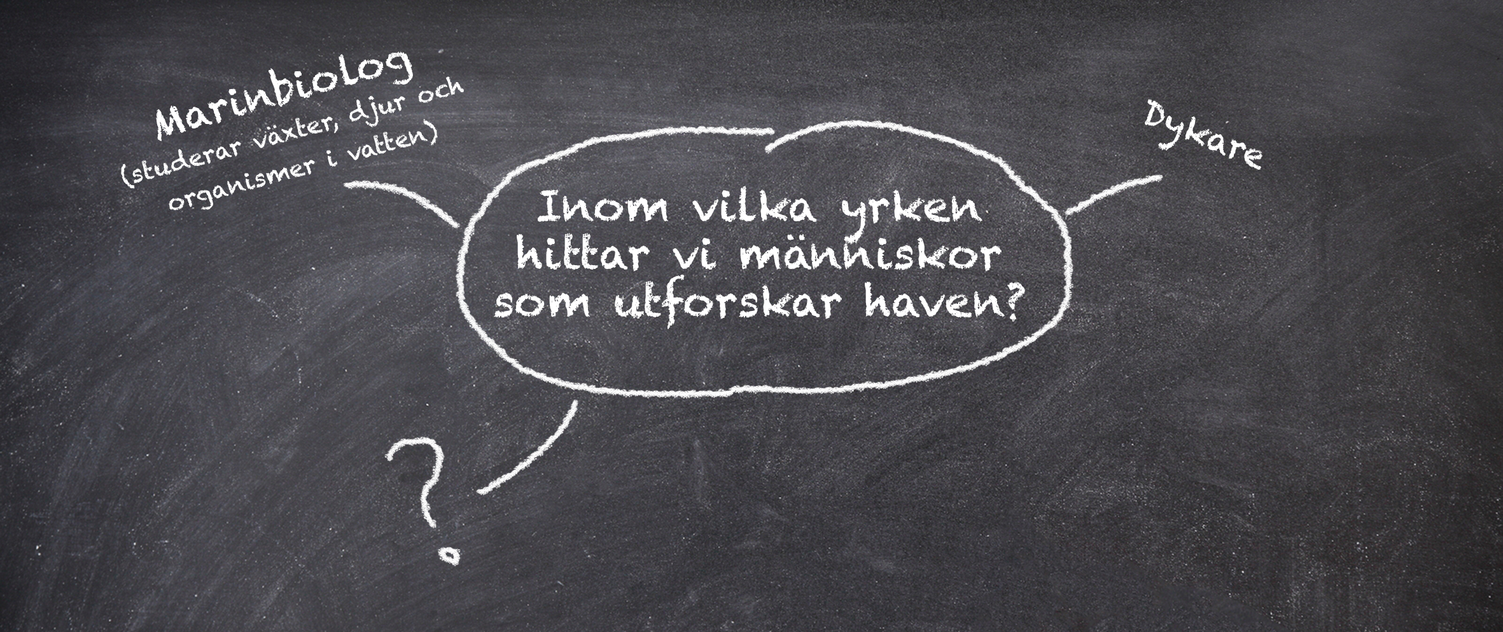
Brainstorming: Vilka yrken utforskar havet?
Notes:
Hvilke yrker finnes innenfor årets tema? La barna ta en idémyldring på ulike relevante jobber. Her må en være litt fleksibel, og kanskje skrive arbeidsoppgavene om barna ikke vet tittelen på jobben. Kanskje dere kan finne det ut underveis?
Dette er en viktig øvelse, for et av målene ved FLL er at barn skal få kjennskap til de ulike yrkene som finnes i verden. I tillegg vil denne bevisstheten også utvide horisonten for hvilke problem de kan tenke seg til, og på sikt finne en løsning på eller forbedre. Om barna kun tenker på de åpenbare eksemplene vil idemyldringen rundt problem bli veldig begrenset, så hjelp dem litt på vei.
Her er det topp om veileder har gjort seg noen tanker om lokale yrker, og aktuelle nasjonale/internasjonale som h*n kan legge til og introdusere/forklare for laget sitt!

Slide 22
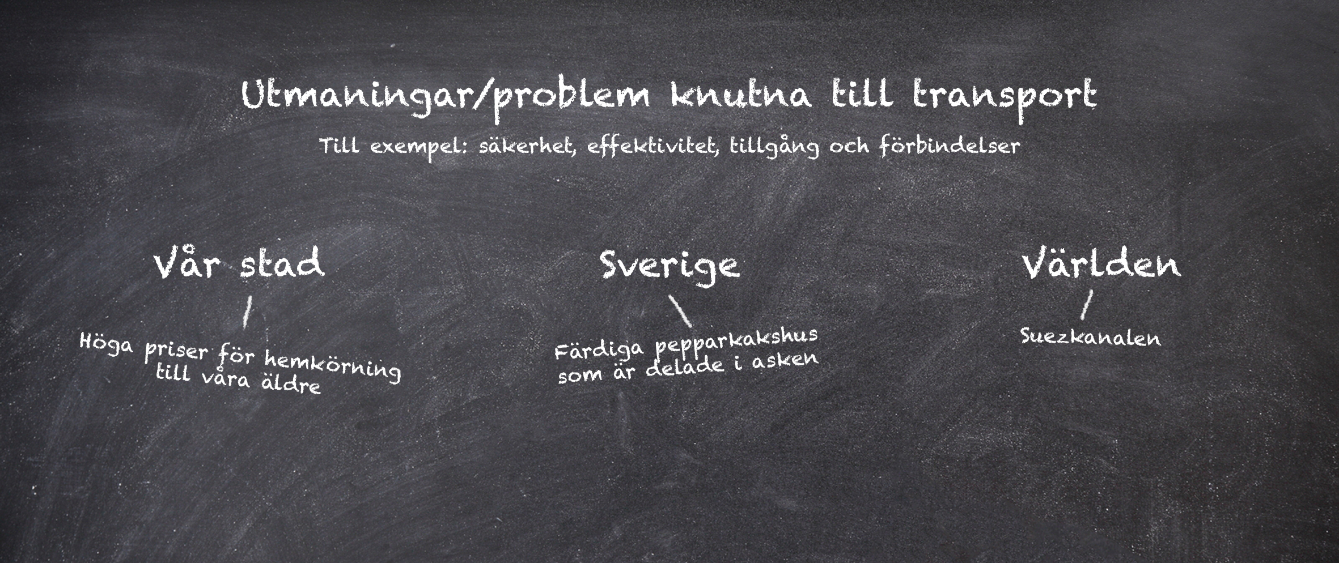
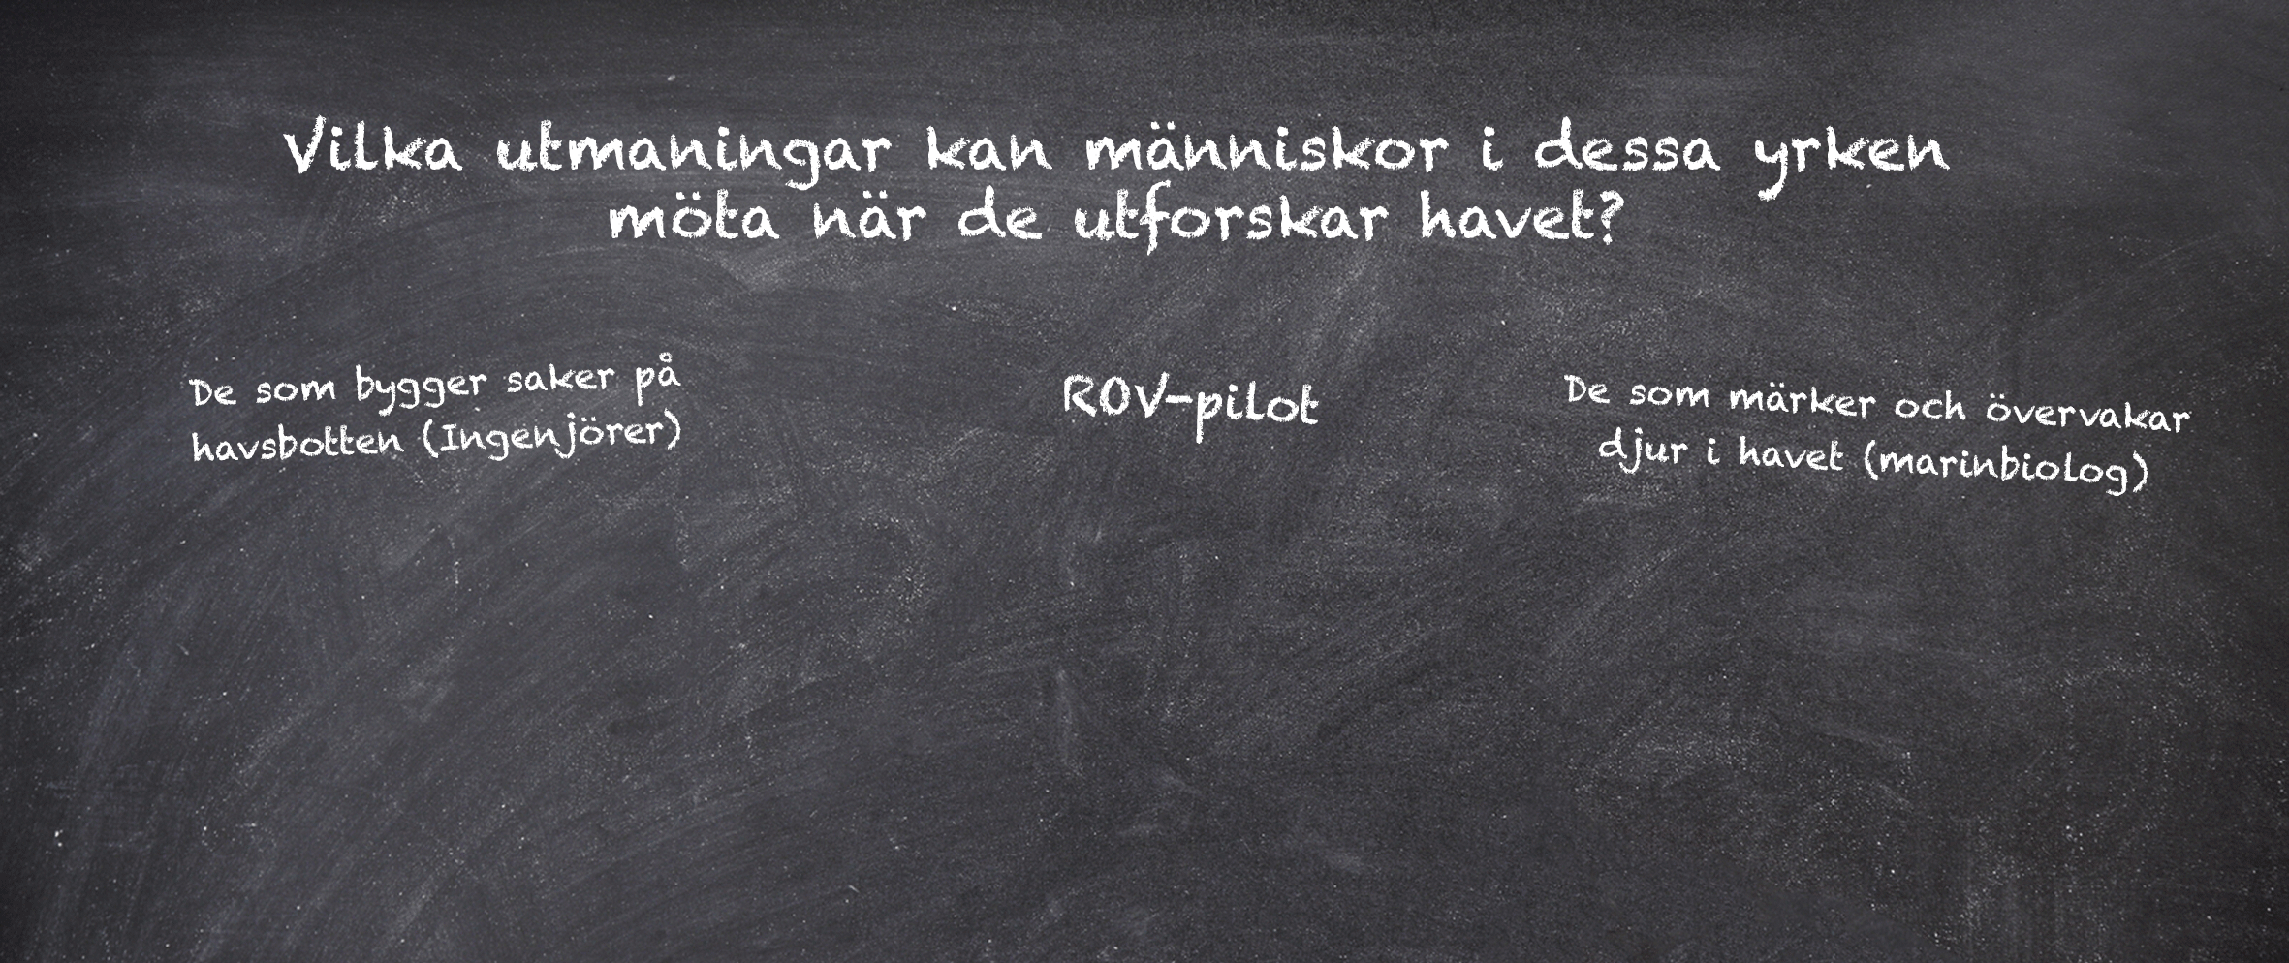
Brainstorming: Utmaningar du möter när du utforskar havet
Notes:
Legg gjerne til andre yrker dere kom frem til på forrige slide. Det er viktig at veileder har satt seg litt inn i hva disse jobber med, slik at de kan vise en filmsnutt eller forklare hva det går ut på.
La barna tenke høyt om hvilke utfordringer disse yrkene kan møte på i arbeidet sitt. Dette er en god mulighet til å la tankene flyte, men også for lærer til å hjelpe de å definere hva som er aktuelt og ikke. Det er enklere om du allerede har satt deg godt inn i temaet slik at du kan veilede dem til å tenke i produktive retninger og dermed skjønne utfordringen bedre.
Skriv ned problemene der de hører hjemme. Ikke bruk mer enn 10 minutter, denne delen er kun for å varme opp til neste fase.

Slide 23



Brainstorming
Steg 1: Brainstorming (5 minuter)
Skriv ner de problem du kommer på på post-it-lappar (en sak per lapp).
Alla idéer är bra, begränsa inte er själva!
ÄMNE: Problem de som utforskar havet kan stöta på.
Notes:
När du arbetar med eleverna kan det vara bra att tänka på följande:
Alla idéer är goda idéer i denna fasen
Det är inte tillåtet för eleverna att kritisera varandras förslag
Kvantitet kan leda till kvalitet
Sträva efter hitta en innovativ lösning eller förbättring

Slide 24
Brainstorming
Steg 2: Placering i koordinatsystem
(10 minuter)
Placera de gula lapparna där de hör hemma i koordinatsystemet på nästa bild!
Notes:
Se anteckningarna under nästa bild för hur du som lagledare går vidare och handleder dina elever i deras brainstorming.

Slide 25

Brainstorming
Få sysslar med eller känner till
detta intresse/hobby
Svårt att forska på
Möjligt att forska på
Många människor känner till detta intresse/hobby och tycker om det
Notes:
Förklara för eleverna hur koordinatsystemet fungerar. Y-axeln beskriver relevansen för ämnet, medan x-axeln beskriver hur tillgängligt problemet är för forskning.
Deras lappar kommer att hamna på olika platser, och det är helt okej, och också hela poängen med processen. Försök att hålla tonen mellan eleverna utforskande, inte tävlingsinriktad.
Placera gula lapparna där de hör hemma i koordinatsystemet. Vilka idéer bör man satsa vidare på? Idéerna som hamnar i den första kvadranten (överst till höger) är de idéer ni bör arbeta vidare med.
Efter processen med relevans och möjlighet att utforska vidare kan ni gå vidare till nästa bild för att sortera mer.
Ni kan också byta ut parametrarna på axlarna med andra som ni vill använda. Upprepa processen tills ni har 3-5 idéer kvar och arbeta vidare med dessa.

Slide 26
Brainstorming
Massor av möjligheter att göra det engagerande/roligt
Långt borta/ouppnåeligt
Nära oss/realistiskt
Få möjligheter att göra det engagerande/roligt
Notes:
Placera post-it-lapparna där de hör hemma i koordinatsystemet. Diskutera noga igenom för var utmaning ni sätter upp.
Målet for FLL är att lösningarna på utmaningarna ska vara innovativa, eller att eleverna på ett innovativt sätt har utvecklat något som redan existerar så att det skapas något nytt/innovativt.
När ni har sorterat upp alla utmaningar/problemställningar i koordinatsystemet så kommer ni att ha en antal idéer i den första rutan
När problemen sorterades på det första koordinatsystemet
Fick ni ett urval idéer från 1: a kvadranten. Fortsätt med dessa idéer och få deltagarna att ställa in
de går in i detta koordinatsystem.
På samma sätt som det tidigare koordinatsystemet vill vi hitta de idéer som slutar i den första kvadranten.
Som idéer sitter du kvar med nu? Vissa har en, andra har många. Samla dem i 1: a kvadranten och
följ instruktionerna på nästa sida. Nu är målet att göra det så att hela laget känner sig delaktiga
utvecklingen av idén och ägandet av projektet. Slutligen måste du välja vilken du ska fortsätta med.

Slide 27
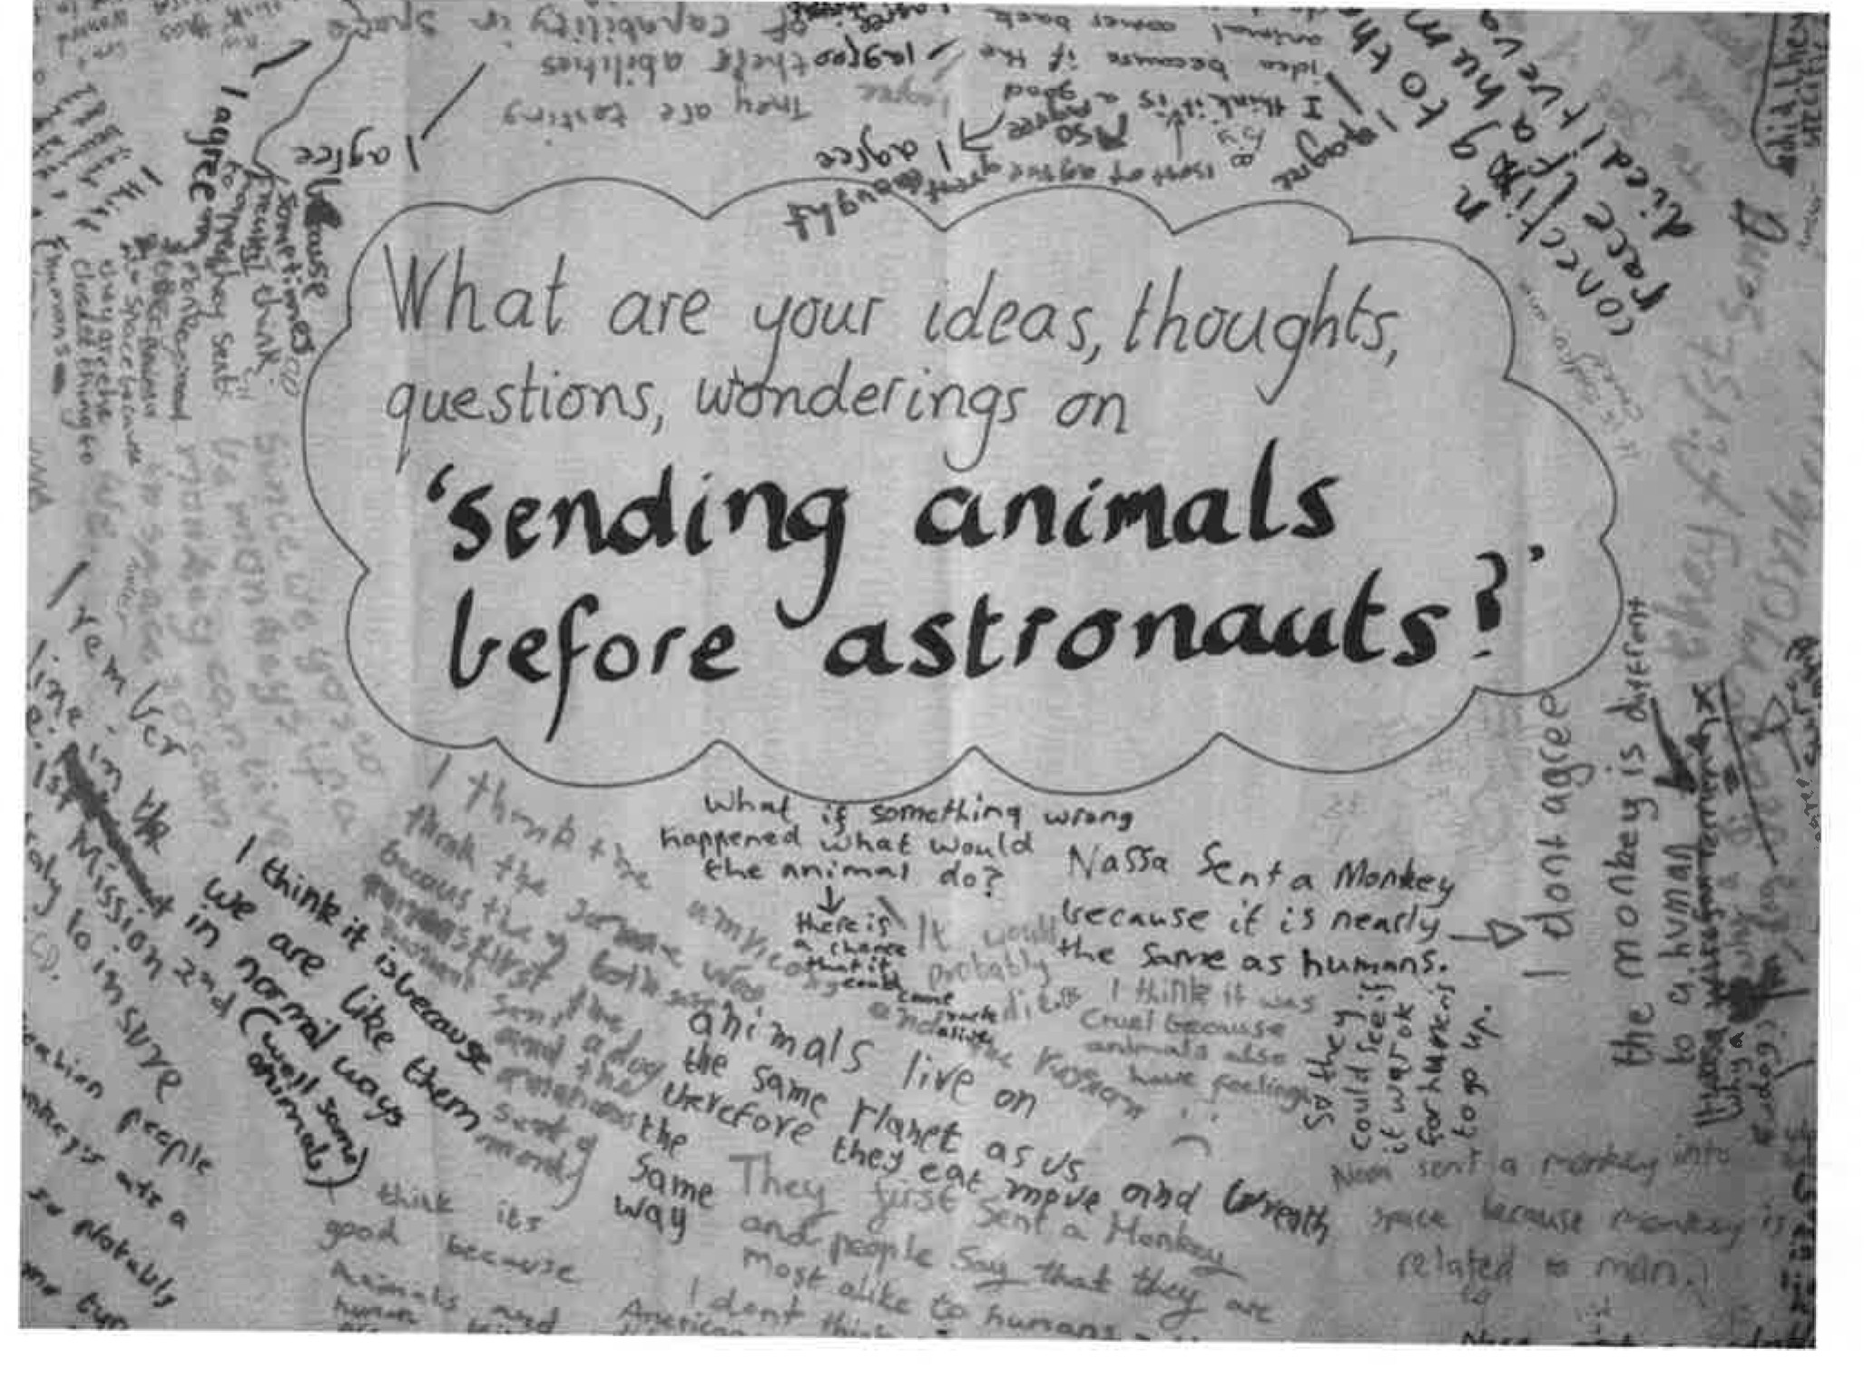
Brainstorming
Steg 3: Arbeta med var idé i 5 minuter
Varje grupp får en A4 med en idé. Här ska ni skriva frågor om det som står på lappen, tips på teknologi som kan användas, vad som skulle göra detta spännande för er, förslag på vidareutveckling, små teckningar eller andra saker som kan utveckla idén.
Kom ihåg att vara vänliga och ha kärnvärdena i åtanke!
Ge pappersarket vidare till nästa grupp som arbetar med samma idé i fem minuter.
Notes:
Skriv ned de mest aktuella idéerna från förra steget på var sitt A4-ark som du delar ut till grupper på 3 elever per grupp.

Slide 28
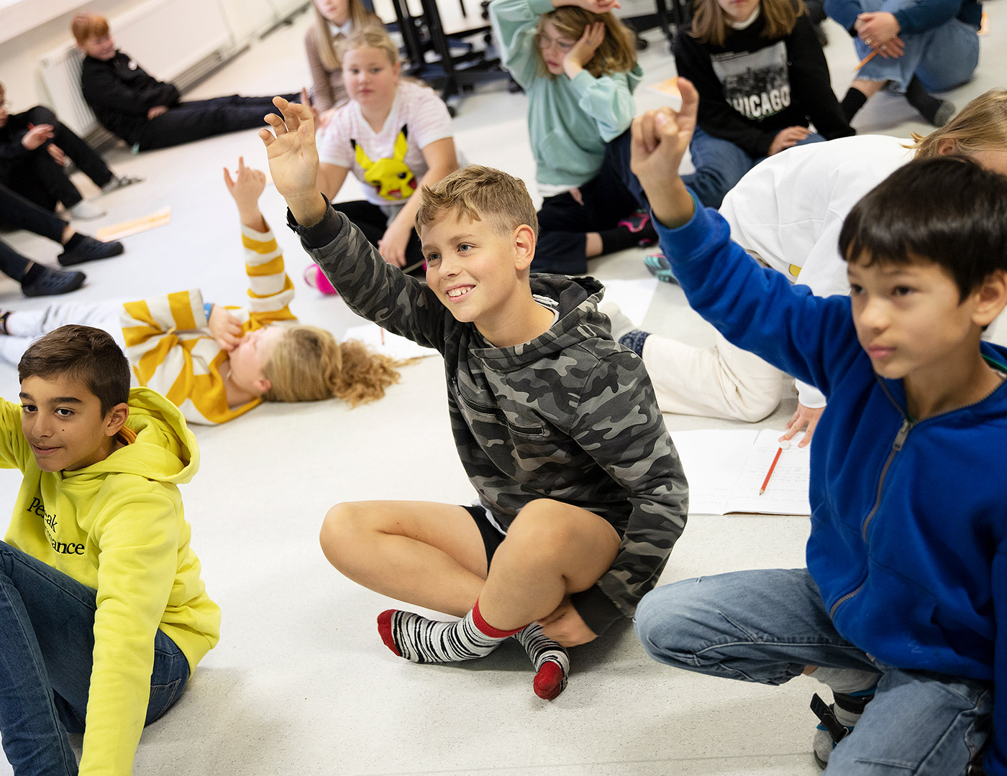
Brainstorming
Steg 4: Nu går vi vidare – välj ett problem!
Nu ska ni tillsammans välja ut en utmaning att arbeta vidare med och fördjupa er i. Innan ni börjar rösta, tänk noga igenom följande enskilt:
Vilken utmaning skulle du vilja lära dig mer om?
Vilka utmaningar är det möjligt att forska kring och hitta information om?
Vilken utmaning skulle du kunna tänka dig att lösa?
Vilken utmaning tror du att ditt lag ska kunna hitta en innovativ lösning till?
Notes:
Mellan steg 3 och 4 kan det vara klokt att läsa igenom innehållet på alla ark/papper för verkligen säkerställa att alla kommentarer är positiva och framåtsyftande. Efter det kan ni gå vidare med att skriva upp alla de identifierade problemen på tavlan, medan någon elev läser upp viktiga nyckelord kopplade till vart och ett av dem.
Låt eleverna rösta kring vilket problem/vilken utmaning de vill jobba vidare med. Innan ni röstar så är det bra att påminna dem om målet är att de ska vilja forska kring den utmaningen och hitta en lösning till den tillsammans. Därför bör de tänka efter noga utifrån frågorna ovan och noga välja något de verkligen vill lära sig mer om och tror att de kommer att hitta en kreativ lösning på tillsammans med sina lagkamrater.
Om det är många i laget eller om ni inte klarar av att få fram en specifik idé, så kan ni välja att starta upp med flera idéer, och sedan väljer ni den som har störst potential efter att ni arbetat med dem ett tag eller så hittar ni ett sätt att arbeta samman dem till en idé.

Slide 29
Välj utmaning, definiera en problemställning och utforska lösningar
1. Välj utmaning:
2. Forska på/utforska idéen:
3. Definiera en problemställning:
4. Försök att hitta en lösning (prova, justera, prova igen osv):
5. Undersöka om det finns andra lösningar:
Notes:
Översikt över den vidare processen. Exempel för att ge eleverna en ide kring hur de kan göra.

Slide 30
Frågor för reflektion och för att ta reda på hur ni går vidare!
Vem är målgruppen för lösningen?
Kan vi berätta om utmaningen/problemet/lösningen till någon från målgruppen för att
få tips?
Finns det goda källor/experter vi kan ställa frågor till eller be om hjälp?
Finns det existerande lösningar? Kan någon av dessa förbättras? Förbättring är också innovation.
Hur vill ni presentera lösningen? Vill ni göra en modell eller prototyp? Vem kan ni
eventuellt få hjälp av?
Notes:
Denna utforskande arbetsmetod leder ofta till att eleverna tänker innovativt.
De ser behov av nya uppfinningar/lösningar eller ser möjligheter för att hitta förbättringar till redan existerande lösningar.
Lagledarens roll är att uppmuntra och motivera eleverna när de arbetar med innovation.
Dessa frågor kan plockas fram när som helst under hela processen för att komma vidare eller för att kryssa av färdiga uppdrag.

Slide 31

Våra mål!
Vilka målsättningar ska vi ha?
(Tex klara av alla leveranser/delar)
Vilka delmål ska vi sätta upp?
(fördela roller, skapa en problemställning/kartlägga kontaktpersoner inför årets tema/lösa ett uppdrag på robotbordet)
Hur ska vi använda tiden vi har fram till turneringen?
(när kan ni arbeta med FLL, och vilka frister ska ni sätta för de olika leveranserna/målen? Det kan vara klokt att ändra dessa eftersom ni uppnår delmål, löser en utmaning)
Vilka roller ska lagmedlemmarna ha?
(Vilket ansvar ska var och en av dem ha? Vad är deras styrkor? Vad önskar de lära sig mer om?)
Hur ska vi använda de sista veckorna?
(Vill ni hålla ett genrep inför någon annan? Sätt upp mål för dessa veckorna med.)
Notes:
Gå igenom dessa punkter i slutet av första veckan eller början av andra:
För att verkligen ha roligt under arbetets gång och under turneringen så är det viktigt att planera, strukturera sitt arbete och sätta upp mål för det. Är ni nya i FLL så håll målen så konkreta som möjligt och ju mer erfarenhet ni har ju mer kan ni utöka detta arbete allteftersom ni får mer erfarenhet. Första året kan det räcka med att ha som mål att klara av de grundläggande uppdragen. Andra årets kan det vara kul att satsa på att bli nominerad i en av deltävlingarna kanske och slutligen kanske ni vill sikta på Championspriset. Oavsett vilka mål ni sätter för ert lag så är det allra viktigaste att ni har skojigt genom hela arbetet och att ni utforskar och lär er nya saker samtidigt. Prata igenom följande frågor med laget innan ni går vidare i processen:

